Slide 1


Веб-приложение «Список покупок» с использованием Java Spring Framework и React.js
Notes:
Выбери любой подходящий макет с названием “Титульный слайд”.

Slide 2
Знакомство

Slide 3

Лакеев Денис
Давайте знакомиться!
Главный инженер ООО РСХБ-Интех
Я увлеченный и внимательный к деталям программист по разработке банковского программного обеспечения с большим интересом к разработке программного обеспечения.
Я изучаю Java Spring и пытаюсь улучшить свои знания, много работаю в команде;
Изучаю лучшие практики в рабочем процессе;
В свободное время я самосовершенствуюсь, хожу в спортзал, читаю книги;
Notes:
Стандартный слайд знакомства. Не меняем его, меняем текст в нем.

Slide 4
Задача и план работ

Slide 5


Поставленная задача
С давних времен все люди сталкивались с такой проблемой, когда мама, папа, бабушка, жена или кто-нибудь еще, отправляли нас в магазин и давали нам листок со списком товаров. Приходя в магазин, мы смотрели на этот список, в котором было написано: молоко, котлеты, стиральный порошок, консервы и т.д. Не понимая какой именно нужно порошок, какие нужны консервы, покупали первое, что попадется в глаза. После шли домой и выслушивали претензии в свой адрес, что мы купили не то.
Целью дипломной работы является разработать веб-приложение «Список покупок», которое позволит составлять списки продуктов, с добавлением информации о продуктах, а так же делиться этими списками с другими пользователя.
Notes:
Посоветуйся с методистом как лучше провести знакомство с аудиторией. Вопросы могут меняться. Стандартный слайд знакомства. Не меняем его, меняем текст в нем и иллюстрации (если нужно)

Slide 6
Решение задачи / План работы
Задачами дипломной работы в связи с указанной целью являются:
Изучить PostgreSQL
Изучить Java Spring Framework
Изучить микросервисную архитектуру Spring Cloud Netflix
Изучить Spring Security
Изучить React.js
Изучить Docker
Notes:
Посоветуйся с методистом как лучше провести знакомство с аудиторией. Вопросы могут меняться. Стандартный слайд знакомства. Не меняем его, меняем текст в нем и иллюстрации (если нужно)

Slide 7
Теория

Slide 8
Порядок проведения работ

Slide 9
Планирование проекта и настройка окружения разработки
Планирование проекта
Определение функциональных и нефункциональных требований к приложению
Проектирование архитектуры приложения и выбор используемых технологий.
Настройка окружения разработки
Установка и настройка Postgres SQL.
Установка и настройка JavaDevelopmentKit (JDK), IntelliJ IDEA (для создания, сборки проекта и запуска приложения на основе Java Spring Framework).
Установка Node.js для разработки клиентской части с использованием библиотеки React.js.

Slide 10
Создание базы данных, серверной и клиентской частей
Создание базы данных
Создание таблиц и связей
Создание серверной части
Создание проект с использованием SpringInitializr.
Выбраны необходимые зависимости, такие как SpringWeb, SpringDataJPA, Lombok, SpringSecurity, Spring Cloud Netflix, JWT для поддержки функциональности приложения.
Разработка модели данных, репозитория, сервисов, контроллера.
Создание клиентской части
Создание WEB-интерфейса с помощью библиотеки React.js для отображения данных и взаимодействия с пользователем.

Slide 11
Отладка, оптимизация и документирование
Отладка
Отладка кода для исправления ошибок и улучшения производительности.
Оптимизация
Оптимизация кода и конфигурации приложения для улучшения скорости работы и эффективности использования ресурсов.
Документирование
Создание документации по проекту, включая описание архитектуры, инструкции по установке и запуску, описание API (если применимо) и другие справочные материалы.

Slide 12
Определение требований к приложению

Slide 13
Функциональные требования
Пользователи должны иметь возможность создавать записи со своими списками покупок.
Приложение должно предоставлять возможность добавлять различные продукты в списки и редактировать эти продукты.
Приложение должно предоставлять возможность добавлять других пользователей в свои списки покупок, чтобы другие пользователи могли их видеть.
Пользователи должны иметь возможность просматривать и редактировать свои записи.

Slide 14
Нефункциональные требования
Удобство использования: Интерфейс должен быть интуитивно понятным и привлекательным для пользователя.
Безопасность: Данные пользователей должны храниться и передаваться в зашифрованном виде.
Производительность: Приложение должно обеспечивать быстрый доступ к данным и отзывчивый интерфейс.
Масштабируемость: Возможность расширения функциональности и увеличения числа пользователей без значительного ухудшения производительности.

Slide 15
Выбор стека технологий

Slide 16
Язык программирования, фреймворк для разработки и среда разработки
PostgreSQL для создания базы данных. Java для разработки серверной части приложения. React (иногда React.js или ReactJS) - JavaScript - библиотека с открытым исходным кодом для разработки пользовательских интерфейсов.
SpringBoot с модулями Spring Cloud Netflix и SpringSecurity для быстрой и удобной разработки серверной части приложения. SpringSecurity обеспечит безопасность приложения с использование JWT-токена. Spring Cloud Netflix позволит создать архитектуру на микросервисной основе с использование Netflix Eureka Server для сервера микросервисов, Netflix Eureka Client – микросервисов и Netflix Eureka Gateway – шлюза для обращение через один адрес и перенаправления запросов между микросервисами.
IntelliJ IDEA для разработки серверной части приложения. Этот стек технологий обеспечивает разработку приложения «Список покупок» с учетом требований к функциональности, производительности и безопасности.

Slide 17
Практика

Slide 18
Проектирование базы данных

Slide 19
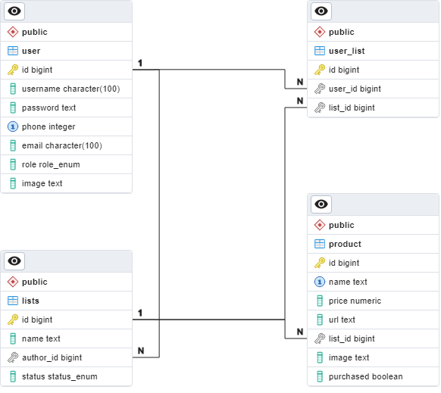
Проектирование базы данных

Slide 20
Проектирование серверной части

Slide 21
Проектирование серверной части
Определим общую структуру проекта. В ходе разработки серверной части понадобятся:
Сервер настроек для хранения основных настроек всех микросервисов.
Сервер для публикации микросервисов.
Микросервис для работы с пользователями.
Микросервис для работы с продуктами.
Микросервис для работы со списками покупок.
Микросервис для авторизации и регистрации пользователей.
Шлюз для перераспределения запросов между микросервисами.

Slide 22
Проектирование клиентской части

Slide 23
Проектирование клиентской части
Для отображения всей информации необходимо:
Навигационная панель и нижний колонтитул.
Первоначальная страница.
Страницы регистрации и авторизации.
Страница отображения списков покупок.
Страница редактирования одного списка, где будет предоставлена возможность добавления продуктов и пользователей.
Страница редактирования продукта.
Страница редактирования пользователя.

Slide 24
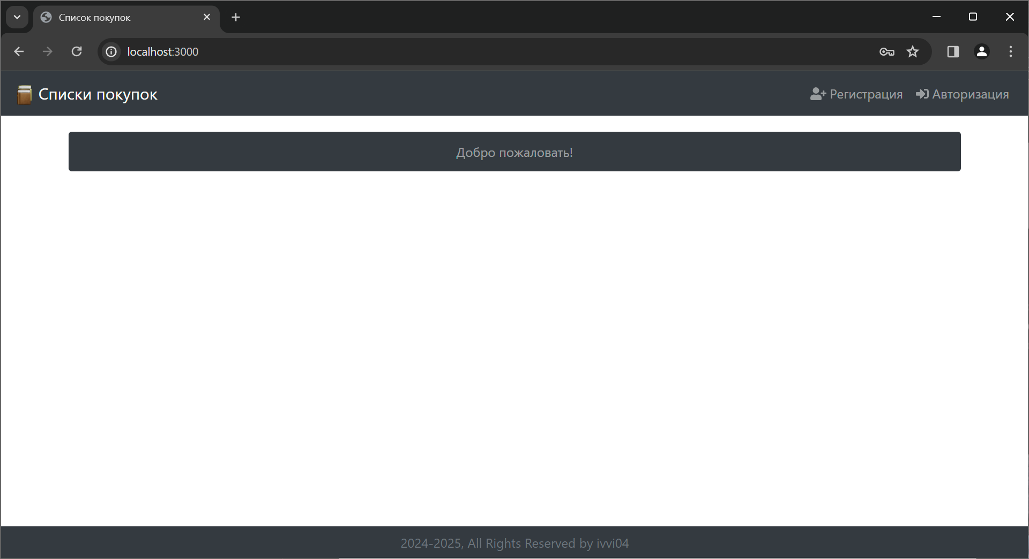
Первоначальная страница

Slide 25
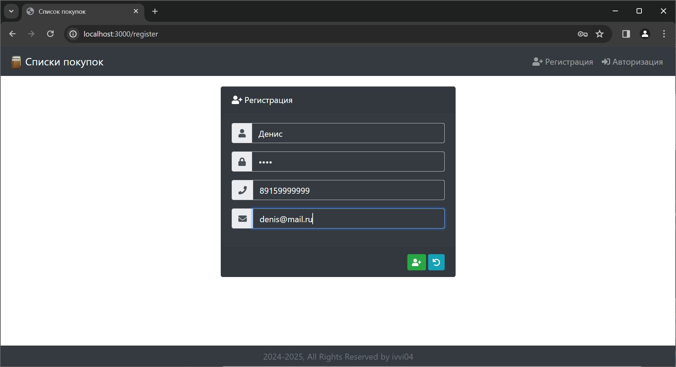
Страница регистрации

Slide 26
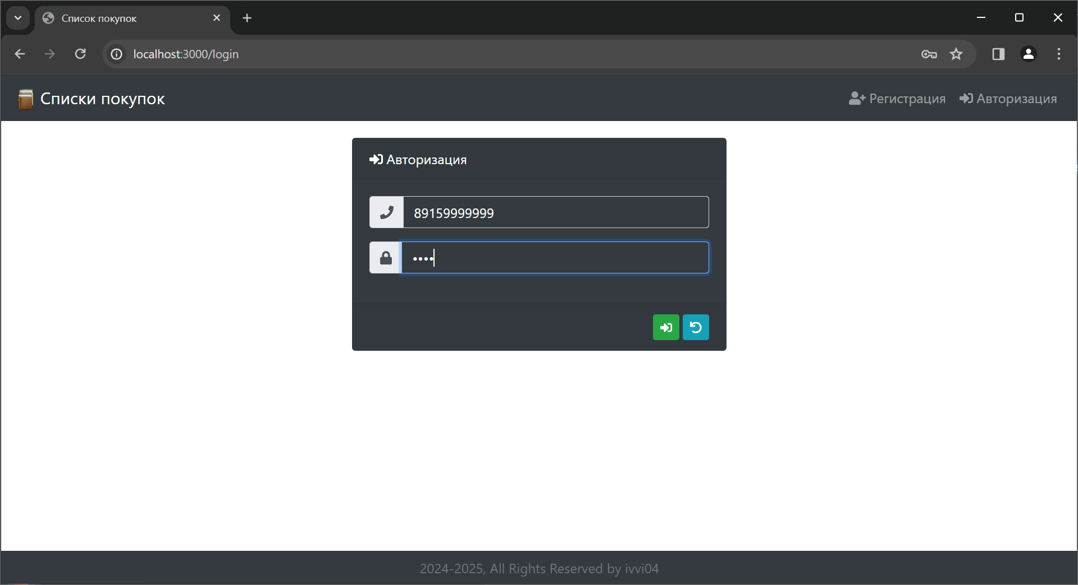
Страница авторизации

Slide 27
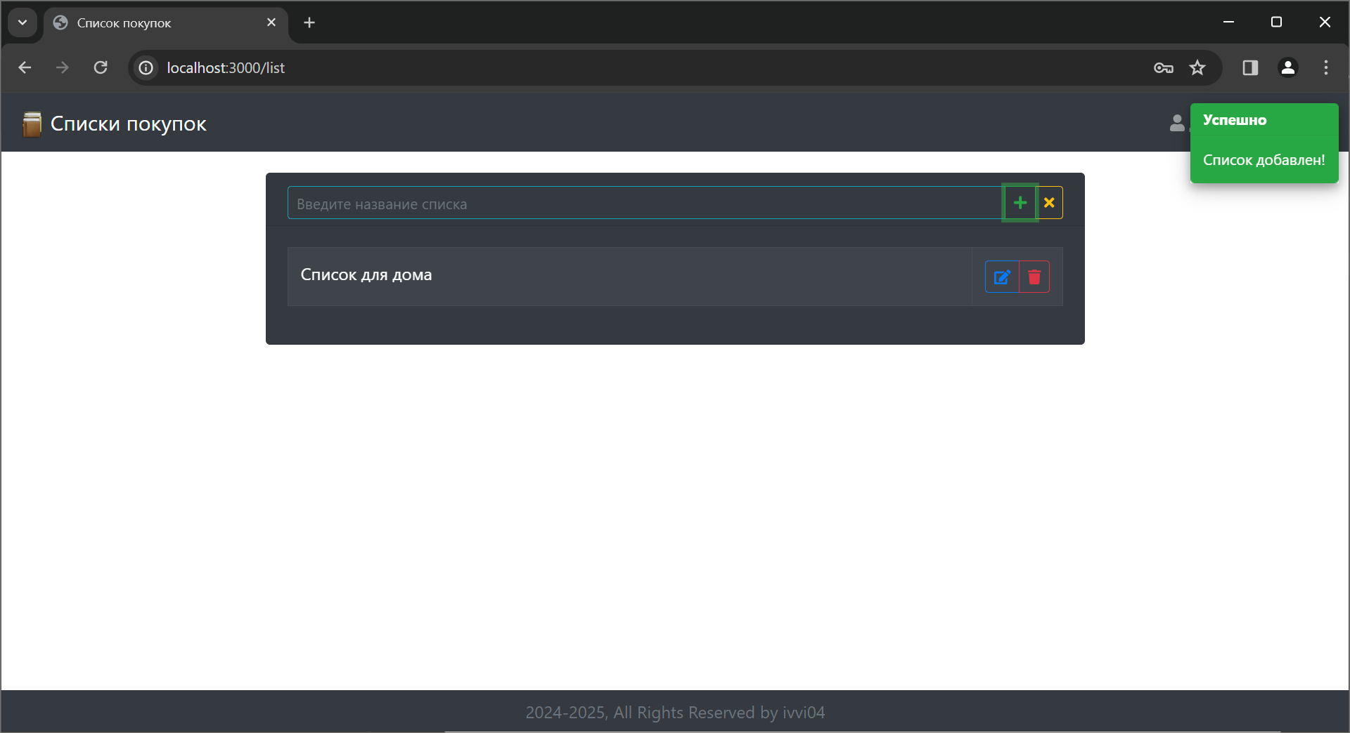
Страница отображения списков покупок

Slide 28
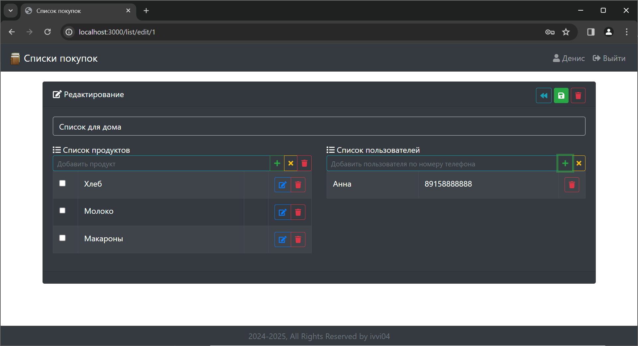
Страница редактирования одного списка

Slide 29
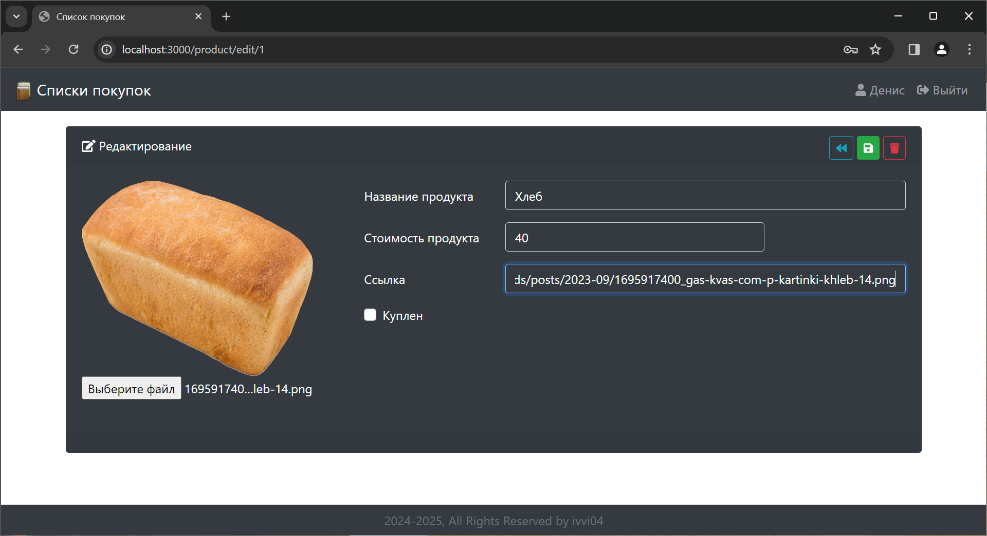
Страница редактирования продукта

Slide 30
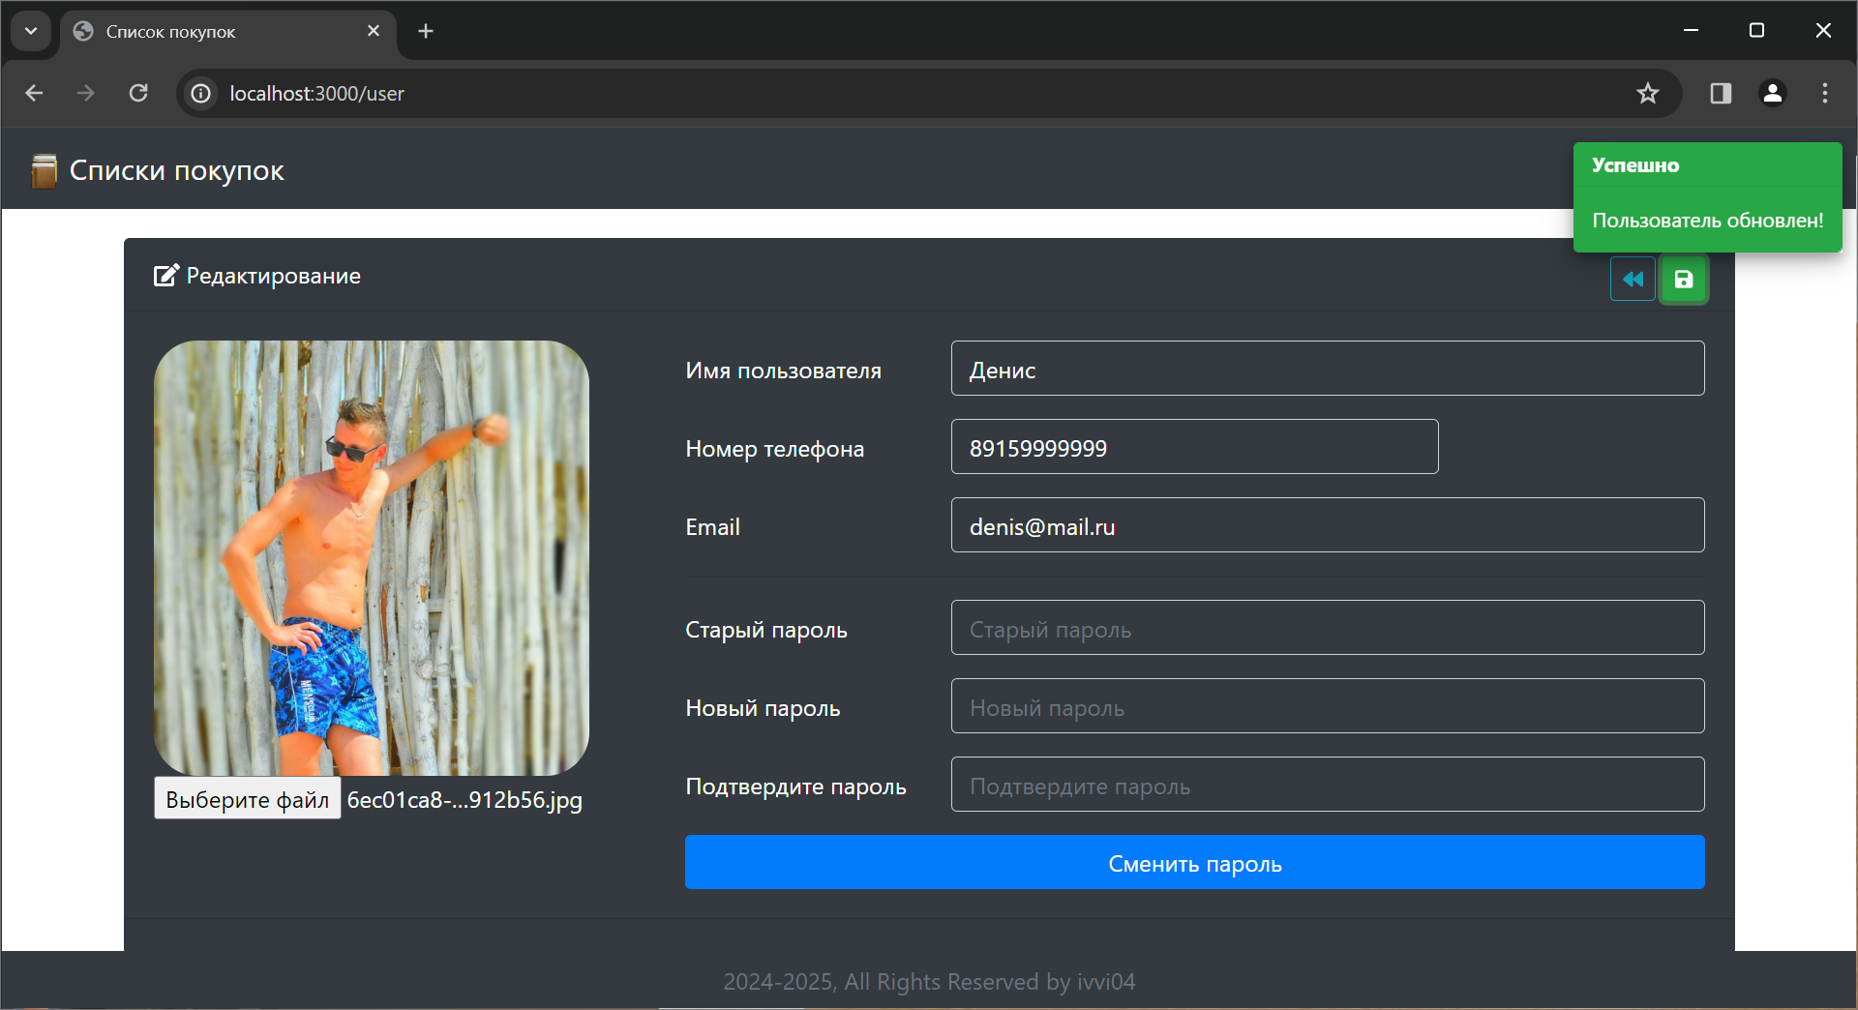
Страница редактирования пользователя

Slide 31
Разворачивание Docker-контейнера

Slide 32
Основные принципы разворачивания Docker-контейнера
Установка Docker: Сначала необходимо установить Docker на целевом хосте. Для этого можно воспользоваться официальным сайтом Docker, где доступны инструкции по установке для различных операционных систем.
Создание Docker-образа: Docker-образ представляет собой шаблон, на основе которого создается контейнер. Образ содержит все необходимые зависимости и конфигурации приложения. Образ можно создать с помощью Dockerfile, который описывает шаги по сборке образа.
Создание контейнера: После создания образа необходимо создать контейнер на его основе.

Slide 33
Использование Docker Compose и Dockerfile
Docker Compose — это инструмент для запуска мультиконтейнерного приложения, которое не зависит от платформы и содержит все необходимые для работы технологии и библиотеки. Конфигурация такого приложения записывается в одном текстовом файле в формате YAML. Запускается приложение одной командой в терминале.
Dockerfile – это текстовый файл, в котором описан рецепт создания образа Docker. Рецепт состоит из инструкций, которые выполняются последовательно. Они содержат информацию об операционной системе, выбранной платформе, фреймворках, библиотеках, инструментах, которые нужно установить.

Slide 34
Заключение

Slide 35
Заключение
В рамках данного дипломного проекта было разработано веб-приложение «Список покупок», предназначенное для составления списков покупок и возможностью делиться ими с другими пользователями. Проект был реализован с использованием современных технологий веб-разработки, таких как PostgreSQL, Java Spring Framework, React.js.
В процессе разработки были достигнуты следующие цели:
Создание удобного и интуитивно понятного интерфейса для пользователей приложения.
Реализация функционала добавления, редактирования и удаления списков покупок, продуктов и пользователей.
Обеспечение безопасности данных пользователей с использованием механизмов аутентификации и авторизации Spring Security на основе JWT-токена.
Использование принципов SOLID и паттернов проектирования для обеспечения гибкости и расширяемости кода.

